Slide 1
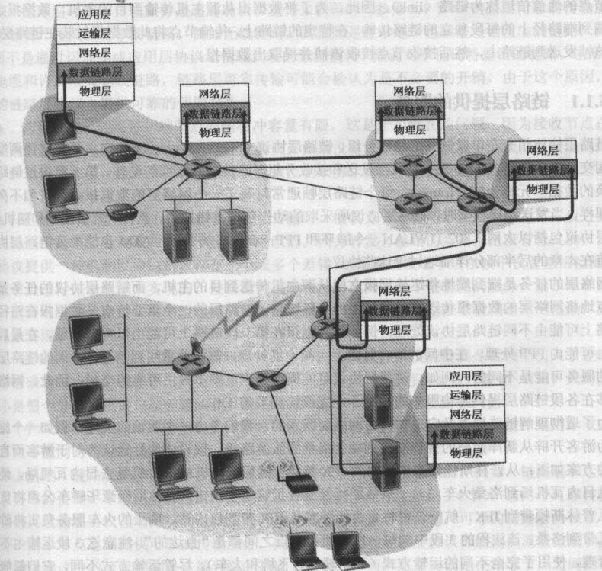
第5章 链路层：链路、接入网和和局域网
网络层：
提供两台主机之间的通信服务。
通信路径由源主机和目的主机之间的一系列通信链路和路由器组成。
链路

Slide 2
链路层：
分组如何通过各段链路
网络层的数据报如何被封装成链路层的帧；
链路层协议是否能够提供路由器之间的可靠数据传输；
通信路径上不同的链路是否采用不同的链路层协议。
链路

Slide 3
5.1 链路层概述
节点 (node)：主机和路由器
链路(link)：连接相邻节点的通信信道。
链路层传输数据报的过程：
沿端到端路径上的每段独立的链路传输。
发送节点先将数据报封装成链路层帧，发送到链路上；
接收节点接收该帧，并提取出数据报。
链路
节点
5.1.1 链路层提供的服务5.1.2 链路层在何处实现

Slide 4
网络层与链路层关系
网络层：将运输层报文段从源主机传送到目的主机。
能够在各段链路层提供异构服务的情况下，完成端到端的工作。
链路层：将网络层数据报从一个节点传送到下一个节点（单段链路）。
不同的链路采用不同的链路层协议，提供的服务不同。

Slide 5
类比例
旅行社组织游客从A地到B地。经过3段旅程，如图。
游客：数据报；
运输区段：通信链路；
运输方式：链路层协议，如汽车、飞机和火车。
旅行社：选路协议。
A
B
汽车 飞机 火车

Slide 6
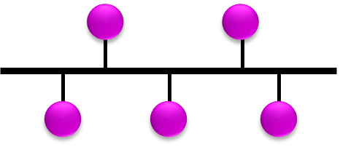

数据链路层使用的信道
(a) 点对点信道
这种信道使用一对一的点对点通信方式。
(b) 广播信道
使用一对多的广播通信方式。
因此必须使用专用的共享信道协议来协调这些主机的数据发送。

Slide 7
三个基本问题
数据链路层协议有许多种，但有三个基本问题则是共同的。这三个基本问题是：
封装成帧
透明传输
差错控制

Slide 8

1. 封装成帧
封装成帧 (framing) 就是在一段数据的前后分别添加首部和尾部，然后就构成了一个帧。
首部和尾部的一个重要作用就是进行帧定界。
帧开始
IP 数据报
帧结束
发送
帧首部
帧的数据部分
帧尾部
≤ MTU
从这里开始发送
数据链路层的帧长
用帧首部和帧尾部封装成帧

Slide 9

用控制字符进行帧定界的方法举例
当数据是由可打印的 ASCII 码组成的文本文件时，帧定界可以使用特殊的帧定界符。
控制字符 SOH (Start Of Header) 放在一帧的最前面，表示帧的首部开始。另一个控制字符 EOT (End Of Transmission) 表示帧的结束。
帧开始符
帧结束符
SOH
装在帧中的数据部分
EOT
帧
发送在前
用控制字符进行帧定界的方法举例

Slide 10

2. 透明传输
如果数据中的某个字节的二进制代码恰好和 SOH 或 EOT 一样，数据链路层就会错误地“找到帧的边界”。
出现了“EOT”
完整的帧
数据部分
发送在前
SOH
EOT
EOT
被接收端
误认为是一个帧
被接收端当作无效帧而丢弃
数据部分恰好出现与 EOT 一样的代码

Slide 11
解决透明传输问题
解决方法：字节填充 (byte stuffing) 或字符填充 (character stuffing)。
发送端的数据链路层在数据中出现控制字符“SOH”或“EOT”的前面插入一个转义字符“ESC”(其十六进制编码是1B)。
接收端的数据链路层在将数据送往网络层之前删除插入的转义字符。
如果转义字符也出现在数据当中，那么应在转义字符前面插入一个转义字符 ESC。当接收端收到连续的两个转义字符时，就删除其中前面的一个。

Slide 12

用“字节填充”法解决透明传输的问题
帧开始符
帧结束符
原始数据
SOH
EOT
SOH
ESC
SOH
EOT
字节填充
字节填充
字节填充
字节填充
SOH
ESC
EOT
ESC
SOH
ESC
ESC
ESC
SOH
EOT
经过字节填充后发送的数据
发送在前

Slide 13
3. 差错检测
在传输过程中可能会产生比特差错：1 可能会变成 0， 而 0 也可能变成 1。
发送方
0 | 0 | 0 | 1 | 1 | 0 | 1 | 1
0 | 0 | 0 | 1 | 0 | 0 | 1 | 1 | 0 | 0 | 1 | 0
接收方
0 | 0 | 0 | 0 | 1 | 0 | 1 | 1
0 | 0 | 0 | 0 | 1 | 0 | 1 | 1 | 1 | 0 | 1 | 0
一位比特错
多位比特错

Slide 14
3. 差错检测
在一段时间内，传输错误的比特占所传输比特总数的比率称为误码率 BER (Bit Error Rate)。
为了保证数据传输的可靠性，在计算机网络传输数据时，必须采用各种差错检测措施。
在数据链路层传送的帧中，广泛使用了循环冗余检验 CRC 的检错技术。

Slide 15
3.2.1 PPP 协议的特点
对于点对点的链路，目前使用得最广泛的数据链路层协议是点对点协议 PPP (Point-to-Point Protocol)。
PPP 协议在 1994 年就已成为互联网的正式标准。

Slide 16
PPP 协议应满足的需求
简单 —— 这是首要的要求。
封装成帧 —— 必须规定特殊的字符作为帧定界符。
透明性 —— 必须保证数据传输的透明性。
多种网络层协议 —— 能够在同一条物理链路上同时支持多种网络层协议。
多种类型链路 —— 能够在多种类型的链路上运行。
差错检测 —— 能够对接收端收到的帧进行检测，并立即丢弃有差错的帧。

Slide 17
局域网的数据链路层
局域网最主要的特点是：
网络为一个单位所拥有；
地理范围和站点数目均有限。
局域网具有如下主要优点：
具有广播功能，从一个站点可很方便地访问全网。局域网上的主机可共享连接在局域网上的各种硬件和软件资源。
便于系统的扩展和逐渐地演变，各设备的位置可灵活调整和改变。
提高了系统的可靠性、可用性和残存性。

Slide 18


局域网拓扑结构
匹配电阻
集线器
总线网
星形网
干线耦合器
环形网

Slide 19
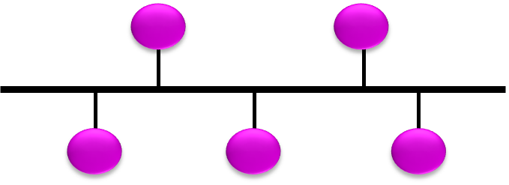
共享信道带来的问题
共享的广播信道
使用一对多的广播通信方式。
问题：若多个设备在共享的广播信道上同时发送数据，则会造成彼此干扰，导致发送失败。

Slide 20
CSMA/CD 协议
最初的以太网是将许多计算机都连接到一根总线上。易于实现广播通信。当初认为这样的连接方法既简单又可靠，因为总线上没有有源器件。
匹配电阻（用来吸收总线上传播的信号）
匹配电阻
A
C
D
E
B
接受
接受
接受
接受
B 向所有站点
发送数据

Slide 21
CSMA/CD 协议
为了实现一对一通信，将接收站的硬件地址写入帧首部中的目的地址字段中。仅当数据帧中的目的地址与适配器的硬件地址一致时，才能接收这个数据帧。
匹配电阻（用来吸收总线上传播的信号）
匹配电阻
A
B
C
D
E
不接受
B 向 D
发送数据
不接受
接受
不接受
只有 D 接受
B 发送的数据

Slide 22
CSMA/CD 协议
总线也有缺点。若多台计算机或多个站点同时发送时，会产生发送碰撞或冲突，导致发送失败。
匹配电阻（用来吸收总线上传播的信号）
匹配电阻
A
B
C
D
E
E 向 A
发送数据
B 向 D
发送数据

Slide 23
以太网提供的服务
CSMA/CD 含义：载波监听多点接入 / 碰撞检测 (Carrier Sense Multiple Access with Collision Detection) 。
“多点接入”表示许多计算机以多点接入的方式连接在一根总线上。
“载波监听”是指每一个站在发送数据之前先要检测一下总线上是否有其他计算机在发送数据，如果有，则暂时不要发送数据，以免发生碰撞。
总线上并没有什么“载波”。因此， “载波监听”就是用电子技术检测总线上有没有其他计算机发送的数据信号。

Slide 24
检测到碰撞后
在发生碰撞时，总线上传输的信号产生了严重的失真，无法从中恢复出有用的信息来。
每一个正在发送数据的站，一旦发现总线上出现了碰撞，就要立即停止发送，免得继续浪费网络资源，然后等待一段随机时间后再次发送。

Slide 25
CSMA/CD 协议工作流程
准备发送
等待随机时间
载波侦听
侦听到载波？
是，信道忙
否
开始发送，
同时进行碰撞检测
否
是
检测到碰撞？
停止发送
发送，直到完毕

Slide 26
数据链路层的两个子层
为了使数据链路层能更好地适应多种局域网标准，IEEE 802 委员会就将局域网的数据链路层拆成两个子层：
逻辑链路控制 LLC (Logical Link Control)子层；
媒体接入控制 MAC (Medium Access Control)子层。
与接入到传输媒体有关的内容都放在 MAC子层，而 LLC 子层则与传输媒体无关。
不管采用何种协议的局域网，对 LLC 子层来说都是透明的。

Slide 27


局域网对 LLC 子层是透明的
LLC 子层看不见
下面的局域网
网络层
网络层
逻辑链路控制
LLC
LLC
数据
链路层
媒体接入控制
MAC
局 域 网
MAC
物理层
物理层
站点 1
站点 2

Slide 28
一般不考虑 LLC 子层
由于 TCP/IP 体系经常使用的局域网是 DIX Ethernet V2 而不是 802.3 标准中的几种局域网，因此现在 802 委员会制定的逻辑链路控制子层 LLC（即 802.2 标准）的作用已经不大了。
很多厂商生产的适配器上就仅装有 MAC 协议而没有 LLC 协议。

Slide 29
适配器的作用
网络接口板又称为通信适配器 (adapter) 或网络接口卡 NIC (Network Interface Card)，或“网卡”。
适配器的重要功能：
进行串行/并行转换。
对数据进行缓存。
在计算机的操作系统安装设备驱动程序。
实现以太网协议。

Slide 30

计算机通过适配器和局域网进行通信
IP 地址
硬件地址
计算机
CPU 和
存储器
适配器
（网卡）
至局域网
并行
通信
串行通信
生成发送的数据
处理收到的数据
把帧发送到局域网
从局域网接收帧

Slide 31
以太网的 MAC 层
重点介绍：
1. MAC 层的硬件地址
2. MAC 帧的格式

Slide 32

MAC 层的硬件地址
在局域网中，硬件地址又称为物理地址，或 MAC 地址。
802 标准所说的“地址”严格地讲应当是每一个站的“名字”或标识符。
但鉴于大家都早已习惯了将这种 48 位的“名字”称为“地址”，所以本书也采用这种习惯用法，尽管这种说法并不太严格。
请注意，如果连接在局域网上的主机或路由器安装有多个适配器，那么这样的主机或路由器就有多个“地址”。更准确些说，这种 48 位“地址”应当是某个接口的标识符。

Slide 33

48 位的 MAC 地址
IEEE 802 标准规定 MAC 地址字段可采用 6 字节 ( 48位) 或 2 字节 ( 16 位) 这两种中的一种。
IEEE 的注册管理机构 RA 负责向厂家分配地址字段 6 个字节中的前三个字节 (即高位 24 位)，称为组织唯一标识符。
地址字段 6 个字节中的后三个字节 (即低位 24 位) 由厂家自行指派，称为扩展唯一标识符，必须保证生产出的适配器没有重复地址。
3 字节（24 位）
3 字节（24 位）
组织唯一标识符
扩展唯一标识符
48 位的 MAC 地址

Slide 34
48 位的 MAC 地址
一个地址块可以生成 2²⁴ 个不同的地址。这种 48 位地址称为 MAC-48，它的通用名称是 EUI-48。
生产适配器时，6 字节的 MAC 地址已被固化在适配器的 ROM，因此，MAC 地址也叫做硬件地址 (hardware address) 或物理地址。
“MAC 地址”实际上就是适配器地址或适配器标识符 EUI-48。

Slide 35

适配器（网卡）
1A-2F-BB-76-09-AD
LAN
(有线的
或无线的)
71-65-F7-2B-08-53
58-23-D7-FA-20-B0
0C-C4-11-6F-E3-98

Slide 36
MAC地址分配：
由专门机构IEEE管理物理地址空间。
负责分配六个字节中的前三个字节（高24位，地址块）。
MAC 地址是平面结构：带有同一网卡的节点，在任何网络中都有同样的MAC地址。-->人的个人信息中的“身份证号码”
IP地址具有层次结构：当节点移动到不同网络时，节点的IP地址发生改变。 -->人的个人信息中的“住址的邮政编码”
字节
1 | 2 | 3 | 4 | 5 | 6
向IEEE购买
厂家自行分配

Slide 37
MAC地址识别：
广播信道LAN中，一个节点发送的帧，在信道上广播传输，其他节点都可能收到该帧。
大多数情况，一个节点只向某个特定的节点发送。
由“网卡”负责MAC 地址的封装和识别。
发送适配器：将目的MAC地址封装到帧中，并发送。
所有其他适配器都会收到这个帧。
接收适配器：检查帧的目的MAC地址是否与自己MAC地址相匹配：
匹配：接收该帧，取出数据报，并传递给上层。需要中断“父节点”。
不匹配：丢弃该帧。

Slide 38
特殊帧
广播帧：发送给所有节点的帧。
MAC广播地址：全1地址。
如以太网和令牌传递LAN，其广播地址是48个连续的1组成的字符串，即：
FF-FF-FF-FF-FF-FF

Slide 39
节点的3种不同地址表示：
应用层的主机名、网络层的IP地址和链路层的MAC地址
实际在链路上传输时，根据MAC地址，确定相应的节点
237.196.7.78
1A-2F-BB-76-09-AD
237.196.7.23
237.196.7.14
LAN
71-65-F7-2B-08-53
58-23-D7-FA-20-B0
0C-C4-11-6F-E3-98
237.196.7.88

Slide 40
地址之间的转换
通信时，需要进行地址转换：
主机名 → IP地址 → MAC地址
DNS域名系统：将主机名解析到IP地址。
DNS为在因特网中任何地方的主机解析主机名。
ARP地址解析协议：将IP地址解析到MAC地址。
ARP只为在同一个LAN上的节点解析IP地址。

Slide 41
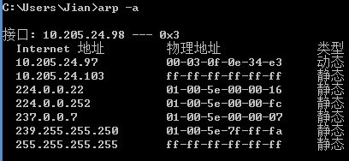

命令 arp –a 可查看arp表
Data Link Layer
5-<number>

Slide 42
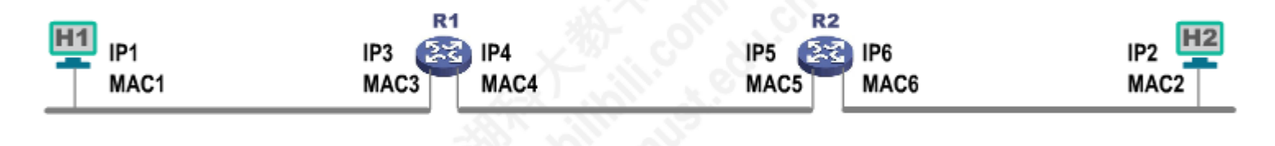
IP地址和Mac地址的变化情况
IP1->IP2
IP1->IP2
IP1->IP2
MAC1->3
MAC4->5
MAC6-2

Slide 43
5.4.2 以太网
Ethernet
LAN技术：以太网、令牌环、FDDI和ATM等。
到目前为止，以太网最流行。
以太网成功的原因：
是第一个广泛使用的高速LAN；
简单、便宜；
版本不断更新，数据速率更高、成本更低。

Slide 44
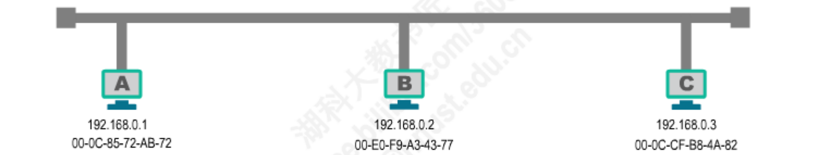
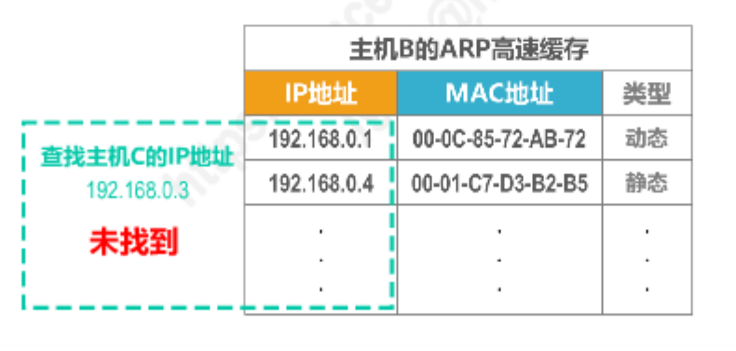
ARP协议

Slide 45
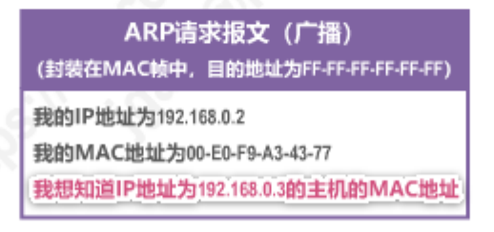
ARP协议

Slide 46
ARP协议
将B的IP地址和MAC地址记录在ARP缓存表中
单播报告自己的MAC地址

Slide 48
常用传输介质表示：
<传输速率> <介质类型> <网段最大长度（×100m）>
10Base2：细同轴电缆，速率10Mb/s，最大网段185m
10Base5：粗同轴电缆，速率10Mb/s，最大网段500m
10BaseT：双绞线电缆，速率10Mb/s，最大网段100m
基带信号

Slide 49
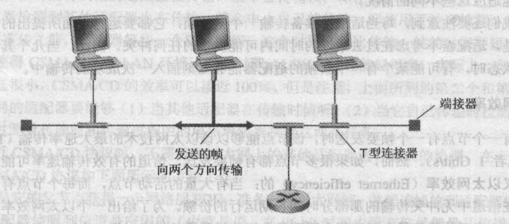

常用拓扑结构
总线
Metcalfe的以太网草图

Slide 50
星型拓扑
20世纪90年代后开始流行
连接设备: 集线器或交换机
集线器或
交换机

Slide 51
5.4.3 链路层交换机----
互联：集线器和交换机
互连局域网网段的网络设备。
集线器：中继器（物理层）
交换机：多端口网桥（链路层）
集线器
链路层交换机

Slide 52
集线器
物理层设备：
有多个接口。对比特操作而不是帧。 从一个端口收到一个比特，向所有其他接口（节点）转发出去。
多级集线器设计 ：
集线器以层次方式排列，连成多级星型结构。
主干集线器与下层集线器点对点连接，使不同LAN互联。
主干集线器
集线器
集线器
集线器

Slide 53
说明
多级设计互联的网络仍为一个LAN，其中每个集线器和连接的主机为一个LAN网段。
互联网络中所有的网段属于同一个冲突域。
如果两个或多个节点同时传输，会冲突，并进入指数后退状态（CSMA/CD协议）。
主干集线器
集线器
集线器
集线器

Slide 54
优点：
不同LAN网段的主机可以互相通信；
扩展了节点之间的最大距离；
主干集线器可以检测故障集线器，并断开。
主干集线器
集线器
集线器
集线器

Slide 55
缺陷：
冲突域加大：由原有的各自独立的冲突域变成一个大的、公共的冲突域。
每一个网段使用的以太网技术不同，不能用集线器互连：
如不同速率的LAN不能互联。集线器本质上是转发器，并不缓冲帧。
主机总数和地理范围有限。受以太网技术约束。
主干集线器
集线器
集线器
集线器

Slide 56
链路层交换机
整个互联的网络为一个LAN，其中各个被连接的部分为一个LAN网段。
交换机
1
3
2
集线器
集线器
集线器

Slide 57



链路层交换机：转发和过滤
过滤：决定是转发帧到某个接口还是丢弃它的交换机功能
转发：决定一个帧应该被导向那个接口。
A->A’ 与 B->B’可以同时传输数据、且没有冲突；
但是：
A->A’如何知道要经过接口4转发？
B->B’如何知道要经过接口5转发？
有一个交换机表：
A
C’
B
6
1
2
5
4
3
B’
C
A’
交换机有六个接口(1,2,3,4,5,6)
目的MAC地址 | 接口 | 时间
62-FE-F7-11-89-A3(A’的MAC地址 ） | 4 | 9:32
...
Link Layer
5-<number>

Slide 58

交换机和路由器的比较
路由器：用网络层地址转发，是第三层的分组交换机。
路由器维护选路表，实现选路算法。
交换机：用MAC地址转发，是第二层的分组交换机。
交换机维护交换机表, 实现过滤、学习算法。
交换机
路由器

Slide 59
交换机的优缺点：
即插即用：不需网络管理员干预；
较高的分组过滤和转发率：
拓扑结构为一棵生成树。
可能产生“广播风暴”：
某台主机失控，并传输无穷的以太网广播帧流，交换机将转发所有这些帧，导致整个以太网的崩溃。

Slide 60
路由器的优缺点：
网络寻址是层次的；
若网络中存在冗余路径，分组不会在路由器中循环。
无生成树限制，使用路由器构建因特网可以采用大量丰富的拓扑结构。
可以使用源和目的之间的最佳路径。
为第二层的广播风暴提供防火墙保护。
非即插即用：路由器及主机都需配置IP地址。
每个分组的处理时间比交换机长。
小网络（几百台主机）：采用交换机。
大网络（几千台主机）：使用路由器。

Slide 61
对比小结
集线器 路由器 交换机
流量隔离 no yes yes
即插即用 yes no yes
优化选路 no yes no
隔离广播 no yes no

Slide 62
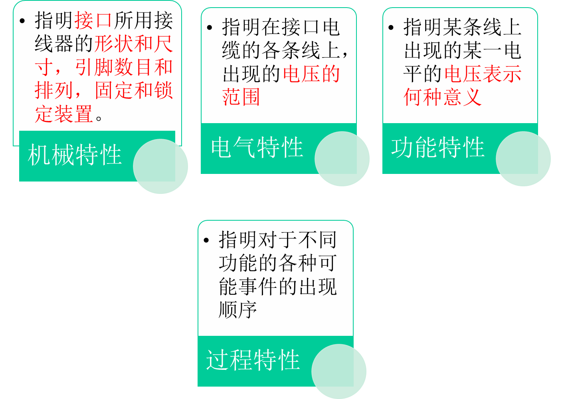
物理层

Slide 63


传输媒介

Slide 64

Access net: digital subscriber line (DSL)
ADSL，Asymmetric Digital Subscriber Line
central office
telephone
network
DSL
modem
splitter
DSL
Access Multiplexer
DSLAM
ISP
voice, data transmitted
at different frequencies over
dedicated line to central office
DSL access
multiplexer
  use existing telephone line to central office DSLAM
    data over DSL phone line goes to Internet
    voice over DSL phone line goes to telephone net
  < 2.5 Mbps upstream transmission rate (typically < 1 Mbps)
  < 24 Mbps downstream transmission rate (typically < 10 Mbps)
Introduction
1-<number>

Slide 65
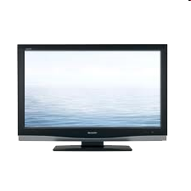


Access net: cable network
cable headend
…
Fiber
node
cable
modem
splitter
CMTS
cable modem
termination system
data, TV transmitted at different
frequencies over shared cable
distribution network
ISP
混合光纤同轴电缆
HFC: hybrid fiber coax
非对称: 最高30Mbps的下行传输速率, 2 Mbps 上行传输
速率
线缆和光纤网络将个家庭用户接入到 ISP 路由器
各用户共享到线缆头端的接入网络
与DSL不同, DSL每个用户一个专用线路到CO（central
office）
Introduction
1-<number>

Slide 66











Enterprise access networks (Ethernet)
institutional link to
ISP (Internet)
机构路由器
Ethernet
switch
institutional mail,
web servers
typically used in companies, universities, etc
  10 Mbps, 100Mbps, 1Gbps, 10Gbps transmission rates
  today, end systems typically connect into Ethernet switch
Introduction
1-<number>

Slide 67









Wireless access networks
shared wireless access network connects end system to router
  via base station aka “access point”
also known as
wide-area wireless access
  provided by telco (cellular) operator, 10’s km
  between 1 and 10 Mbps
  3G, 4G: LTE
wireless LANs:
  within building (100 ft)
  802.11b/g (WiFi): 11, 54 Mbps transmission rate
Long Term Evolution
to Internet
1ft = 0.3048m
to Internet
Introduction
1-<number>

Slide 68
Wireless access networks
shared wireless access network connects end system to router
  via base station aka “access point”
also known as
wide-area wireless access
  provided by telco (cellular) operator, 10’s km
  between 1 and 10 Mbps
  3G, 4G: LTE
wireless LANs:
  within building (100 ft)
  802.11b/g (WiFi): 11, 54 Mbps transmission rate
Long Term Evolution
to Internet
1ft = 0.3048m
to Internet
Introduction
1-<number>

